Slide 1



Програмна система управління громадським транспортом
Виконав: Пугачов К. В., група ПЗПІ-22-10
Керівник: ст. викл. кафедри ПІ, Саманцов О. О
20 червня 2025

Slide 2
Мета роботи
Мета:
Створення вебзастосунку для адміністрування маршрутів, станцій, платформ, персоналу, розкладів та відстеження місцезнаходження транспорту в реальному часі.
Актуальність роботи:
Зростання міст вимагає оптимізації управління громадським транспортом, візуалізації даних, усунення ручних процесів.
2

Slide 3
Аналіз проблеми (аналіз існуючих рішень)
Конкуренти: Optibus, Moovit, TransitMaster
Виявлені прогалини:
Відсутність гнучкого відкритого REST API для власних модифікацій.
Не завжди забезпечують централізацію даних та інтеграцію пристроїв для відстеження у реальному часі.
3

Slide 4
Постановка задачі та опис системи
Необхідно створити зручний вебзастосунок для адміністрування маршрутів, станцій, платформ, персоналу, розкладів та відстеження місцезнаходження транспорту в реальному часі.
Очікуваний програмний проєкт з таким функціоналом:
Веб-система з повним CRUD-керуванням маршрутами, зупинками, транспортом, персоналом і розкладами ;
Єдиний адміністраторський інтерфейс з інтерактивною картою та відображенням транспорту в реальному часі ;
Прийом координат від IoT-модуля (WinForms-емулятор) і миттєве оновлення їх на карті ;
Підготовка вихідного коду й техдокументації, що дає змогу легко масштабувати та розвивати систему надалі .
4

Slide 5
Вибір технологій розробки
Back-end: ASP.NET Core, REST API
Front-end: React
База даних: MS SQL Server, ORM EF Core
IoT-емуляція: WinForms + HTTP
Архітектура: Трирівневий клієнт–сервер
5

Slide 6
Архітектура створенного програмного забезпечення
Схема архітектури розробленої системи:
Presentation Layer (React)
Business Logic (ASP.NET Services)
Data Access (EF Core + SQL Server)
6

Slide 7
Архітектура створенного програмного забезпечення
Опис ключових компонентів:
Presentation Layer (React): Реалізує клієнтський інтерфейс користувача. Дозволяє працювати з маршрутами, зупинками, транспортом і водіями через зручні форми, таблиці й інтерактивну карту. Забезпечує взаємодію з API за допомогою HTTP-запитів.
Business Logic Layer (ASP.NET Services): Обробляє запити з клієнта, реалізує логіку додатку — перевірку даних, розрахунки, обробку координат транспорту. Забезпечує маршрутизацію API-запитів і зв’язок між UI та базою даних.
Data Access Layer (EF Core + SQL Server): Відповідає за взаємодію з базою даних. За допомогою Entity Framework Core виконує збереження, оновлення, видалення й отримання даних. База на SQL Server містить таблиці з інформацією про маршрути, зупинки, транспорт, користувачів тощо.
7

Slide 8
Опис програмного забезпечення, що було використано у дослідженні
Інструментарій:
Visual Studio 2022, .NET 8
MS SQL Server 2021
Material-UI для клієнтської верстки
Мови:
C#, TypeScript
Метод:
MVC для бекенду, SPA для клієнтської частини
8

Slide 9
Дизайн системи
Застосовані принципи:
Трирівнева архітектура для масштабованості.
REST для взаємодії клієнт–сервер.
JWT для аутентифікації.
EF Core для доступу до даних.
Технології:
ASP.NET, EF, React, REST, IoT.
9

Slide 10
Приклад реалізації
Приклад коду сервісу додавання нового розкладу (ScheduleService):
public class ScheduleService
{
private readonly IRepository<Schedule> _repository;
public ScheduleService(IRepository<Schedule> repository)
{
_repository = repository;
}
public async Task<Result> AddScheduleAsync(ScheduleDto dto)
{
if (dto.DepartureTime >= dto.ArrivalTime)
return Result.Failure(\"Departure time must be before arrival time.\");
var schedule = new Schedule
{
LineId = dto.LineId,
TrainId = dto.TrainId,
DepartureTime = dto.DepartureTime,
ArrivalTime = dto.ArrivalTime
};
await _repository.AddAsync(schedule);
return Result.Success();
}
}
10

Slide 11
Приклад реалізації
Реалізація API-контролерів. Приклад контролеру для роботи з розкладами:
[ApiController]
[Route(\"api/[controller]\")]
public class ScheduleController : ControllerBase
{
private readonly ScheduleService _scheduleService;
public ScheduleController(ScheduleService scheduleService)
{
_scheduleService = scheduleService;
}
[HttpPost]
public async Task<IActionResult> CreateSchedule([FromBody] ScheduleDto dto)
{
var result = await _scheduleService.AddScheduleAsync(dto);
if (result.IsSuccess)
return Ok();
return BadRequest(result.Error);
}
}
11

Slide 12
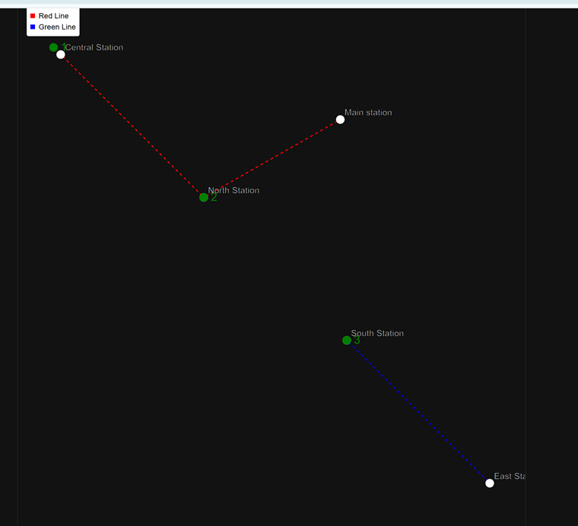
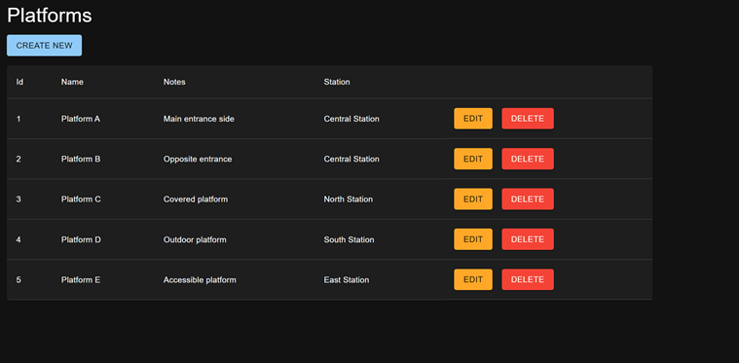
Інтерфейс користувача
Вікно перегляду списку платформ
Вікно перегляду карти
12

Slide 13
Тестування
У рамках тестування були залучені тестові користувачі, які імітували роботу операторів транспортної компанії. Усі користувачі відзначили зручність інтерфейсу, логічність розташування основних елементів керування, а також швидкість обробки запитів системою.
Особливо позитивно було відзначено:
простоту внесення нових даних до системи;
зрозумілість повідомлень про помилки при некоректному введенні;
можливість швидкого пошуку потрібної інформації.
13

Slide 14
Підсумки
Виконана система успішно працює, відповідає вимогам управління міським транспортом та легко використовується.
Можливість розвитку:
Інтеграція GPS для відстеження.
Збір аналітики для оптимізації маршрутів.
Інтеграція в Smart City платформи.
14

